Slide 1

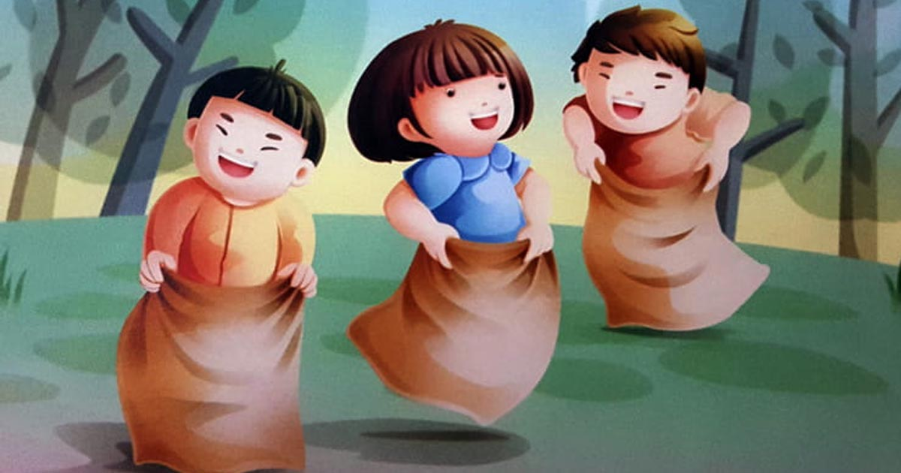




Nhảy bao bố

Slide 2

Ô ăn quan

Slide 3
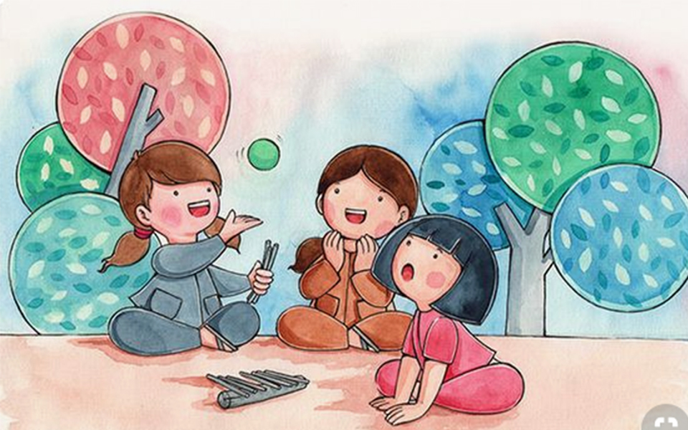
Chơi chuyền

Slide 4
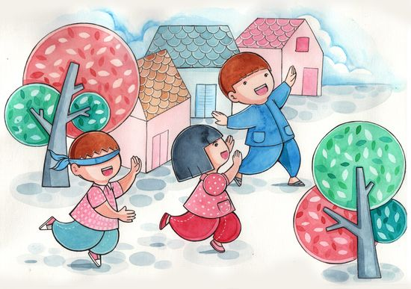
Trốn tìm

Slide 5

Chi chi chành chành

Slide 6
Chữ viết: nhan đề, đề mục, sa-pô
Hình thức
Các phương thức khác (hình ảnh, âm thanh ...)
Hiện tượng tự nhiên
VB
TT
Nội dung
Sự kiện
Cung cấp thông tin
Quy trình thực hiện công việc
theo trật tự thời gian
Thuật lại 1 sự kiện
Phân
loại
mqh ng/nhân – k/quả
theo trật tự thời gian
Giới thiệu
quy tắc, luật lệ
mức độ quan trọng của TT
các khía cạnh khác nhau
Notes:
Giáo án của Hạnh Nguyễn (0975152531): https://www.facebook.com/HankNguyenn

Slide 7
Ngôn ngữ (nhan đề, đề mục, sa pô)
Hình thức
đa phương tiện
Phi ng/ngữ: h/ảnh, sơ đồ, số liệu ...
ĐH
VBTT
Nội dung: cung cấp TT (xác thực, tin cậy)
theo trật tự thời gian
Thuật lại 1 sự kiện
mqh ng/nhân – k/quả
Cách sắp xếp TT
các khía cạnh khác nhau
G/thiệu quy tắc, luật lệ
mức độ quan trọng của TT
Notes:
Giáo án của Hạnh Nguyễn (0975152531): https://www.facebook.com/HankNguyenn

Slide 8
Vì sao “Hội thi thổi cơm” là 1 văn bản thông tin?

Slide 9
Vì sao “Hội thi thổi cơm” là 1 văn bản thông tin?
1/ HT: - nhan đề, đề mục
- sa-pô
- hình ảnh
2/ ND: Cung cấp thông tin xác thực, tin cậy

Slide 10
Vì sao “Hội thi thổi cơm” là 1 văn bản thông tin giới thiệu quy tắc, luật lệ?

Slide 11
Vì sao “Hội thi thổi cơm” là 1 văn bản thông tin giới thiệu quy tắc, luật lệ?
-> Căn cứ vào ND của VB: giới thiệu quy tắc, luật lệ của từng cuộc thi nấu cơm.

Slide 12
2. Nội dung cụ thể của các hội thi:
1. Mục đích
2. Thể lệ:
a. Chuẩn bị:
- Nguyên liệu
- Người dự thi: đội 10 người: nam, nữ
b. Các bước thực hiện:
- Bước 1: thi làm gạo
-> đội có gạo trắng trước nhất là thắng cuộc.
- Bước 2: tạo lửa, lấy nước
-> đội làm xong trước nhất là thắng.
- Bước 3: nấu cơm
-> đội có cơm chin, dẻo ngon xong trước là thắng cuộc.
1. Cuộc thi của nữ:
- Trong vòng tròn: thổi cơm + canh chừng cóc không nhảy ra, đứa bé không khóc.
-> Hết nén hương, cơm chin, dẻo ngon, xong trước là thắng cuộc.
2. Cuộc thi của nam:
- Bếp đặt bờ ao/đầm
- Người chơi: trên thuyền bồng bềnh, đánh lửa, thổi cơm
-> Cơm chin, dẻo ngon, xong trước là thắng cuộc.
(a)
Thị
Cấm
(b)
Làng
Chuông
Notes:
Các em thân mến Đinh Trọng Lạc là một nhà phê bình ngôn ngữ nổi tiếng của Việt Nam. Ông được biết đến là tác giả của nhiều đầu sách nghiên cứu về phong cách học tiếng Việt, phong cách học văn bản cùng với những bài nghiên cứu về ngôn ngữ, tác phẩm văn học trong nhà trường. Có lẽ cũng bởi lẽ đó ta nhận thấy rằng tác giả chú trọng phân tích ngôn ngữ và các biện pháp tu từ khi bàn về vẻ đẹp của bài thơ “Tiếng gà trưa”. Để hiểu rõ hơn ta cùng nhau bước sang phần tiếp theo…
Vấn đề nghị luận đã được khái quát từ ngay nhan đề rồi
Giáo án của Hạnh Nguyễn (0975152531): https://www.facebook.com/HankNguyenn

Slide 13
2. Nội dung cụ thể của các hội thi:
- Người dự thi: nam, mỗi nhóm 2 người
- Luật thi:
+ 1 người buộc cành tre, treo niêu cơm, bước quanh sân đình.
+ Người kia: tạo lửa, đun nấu.
-> Hết tuần hương, cơm chin, dẻo ngon, xong trước là thắng cuộc.
Người dự thi (nam, nữ)
Luật thi:
+ Trên thuyền thúng, giữa đầm.
+ Mỗi người/1 thuyền: trang bị giống nhau
-> Cơm chin, dẻo ngon, xong trước là thắng cuộc.
(c)
Từ
Trọng
(d)
Hành Thiện
Notes:
Các em thân mến Đinh Trọng Lạc là một nhà phê bình ngôn ngữ nổi tiếng của Việt Nam. Ông được biết đến là tác giả của nhiều đầu sách nghiên cứu về phong cách học tiếng Việt, phong cách học văn bản cùng với những bài nghiên cứu về ngôn ngữ, tác phẩm văn học trong nhà trường. Có lẽ cũng bởi lẽ đó ta nhận thấy rằng tác giả chú trọng phân tích ngôn ngữ và các biện pháp tu từ khi bàn về vẻ đẹp của bài thơ “Tiếng gà trưa”. Để hiểu rõ hơn ta cùng nhau bước sang phần tiếp theo…
Vấn đề nghị luận đã được khái quát từ ngay nhan đề rồi
Giáo án của Hạnh Nguyễn (0975152531): https://www.facebook.com/HankNguyenn

Slide 14
Chuyên đề:
Phát huy tính tích cực, chủ động của HS
trong tiết Đọc hiểu Văn bản thông tin
Notes:
Ngày hôm nay, qua trò chơi với những từ khóa như trên thì chắc hẳn các em cũng đoán được văn bản hôm nay chúng ta học liên quan đến bài thơ “Tiếng gà trưa” của nữ sĩ Xuân Quỳnh đúng không nào? Bài thơ “Tiếng gà trưa” không có những câu thơ quá nổi trội nhưng bù vào đó là sự gắn kết của mạch cảm xúc và âm thanh tiếng gà trưa bình dị, ngân vang, thả neo vào lòng người đọc. Nhà nghiên cứu Đinh Trọng Lạc cũng như những nhà thơ, nhà văn, nhà phê bình nghiên cứu khác cũng có những bài viết sâu sắc để bạn đọc cùng cảm nhận hết cái hay, cái đẹp của bài thơ. Bài học hôm nay chúng ta cùng tìm hiểu và học cách phân tích, cảm nhận về bài thơ này nhé!
Giáo án của Hạnh Nguyễn (0975152531): https://www.facebook.com/HankNguyenn

Slide 15
HỎI NHANH
ĐÁP GỌN (dương)
Notes:
Giáo án của Hạnh Nguyễn (0975152531): https://www.facebook.com/HankNguyenn

Slide 16
1.
Notes:
Giáo án của Hạnh Nguyễn (0975152531): https://www.facebook.com/HankNguyenn

Slide 17
VBTT “Hội thi thổi cơm”
1. Sa pô:
Giới thiệu cuộc thi thổi cơm trong dịp lễ hội ở miền Bắc, miền Trung với những luật lệ, nét đặc trưng riêng.
2. Nội dung cụ thể của các hội thi:
a. Thi nấu cơm ở hội Thị Cấm (Từ Liêm – Hà Nội)
b. Thi nấu cơm ở hội làng Chuông (Hà Nội)
c. Thi nấu cơm ở hội Từ Trọng (Hoằng Hóa – Thanh Hóa)
d. Thi nấu cơm ở hội Hành Thiện (Nam Định)
-> Nêu tên gọi + trình bày cụ thể các quy tắc, luật lệ của từng hội thi.
Notes:
Giáo án của Hạnh Nguyễn (0975152531): https://www.facebook.com/HankNguyenn

Slide 18
2. Nội dung cụ thể của các hội thi:
1. Mục đích
2. Thể lệ:
a. Chuẩn bị:
- Nguyên liệu
- Hoạt động
b. Các bước thực hiện:
- Bước 1: thi làm gạo
-> đội có gạo trắng trước nhất là thắng cuộc.
- Bước 2: tạo lửa, lấy nước
-> đội làm xong trước nhất là thắng.
- Bước 3: nấu cơm
-> đội có cơm chin, dẻo ngon xong trước là thắng cuộc.
1. Cuộc thi của nữ:
- Trong vòng tròn: thổi cơm + canh chừng cóc không nhảy ra, đứa bé không khóc.
-> Hết nén hương, cơm chin, dẻo ngon, xong trước là thắng cuộc.
2. Cuộc thi của nam:
- Bếp đặt bờ ao/đầm
- Người chơi: trên thuyền bồng bềnh, đánh lửa, thổi cơm
-> Cơm chin, dẻo ngon, xong trước là thắng cuộc.
(a)
Thị
Cấm
(b)
Làng
Chuông
Notes:
Các em thân mến Đinh Trọng Lạc là một nhà phê bình ngôn ngữ nổi tiếng của Việt Nam. Ông được biết đến là tác giả của nhiều đầu sách nghiên cứu về phong cách học tiếng Việt, phong cách học văn bản cùng với những bài nghiên cứu về ngôn ngữ, tác phẩm văn học trong nhà trường. Có lẽ cũng bởi lẽ đó ta nhận thấy rằng tác giả chú trọng phân tích ngôn ngữ và các biện pháp tu từ khi bàn về vẻ đẹp của bài thơ “Tiếng gà trưa”. Để hiểu rõ hơn ta cùng nhau bước sang phần tiếp theo…
Vấn đề nghị luận đã được khái quát từ ngay nhan đề rồi
Giáo án của Hạnh Nguyễn (0975152531): https://www.facebook.com/HankNguyenn

Slide 19
2. Nội dung cụ thể của các hội thi:
- Người chơi: nam, mỗi nhóm 2 người
- 1 người buộc cành tre, treo niêu cơm, bước quanh sân đình.
- Người kia: tạo lửa, đun nấu.
-> Hết tuần hương, cơm chin, dẻo ngon, xong trước là thắng cuộc.
- Người dự thi trên thuyền thúng, giữa đầm.
- Mỗi người/1 thuyền: trang bị giống nhau
-> Cơm chin, dẻo ngon, xong trước là thắng cuộc.
(c)
Từ
Trọng
(d)
Hành Thiện
Notes:
Các em thân mến Đinh Trọng Lạc là một nhà phê bình ngôn ngữ nổi tiếng của Việt Nam. Ông được biết đến là tác giả của nhiều đầu sách nghiên cứu về phong cách học tiếng Việt, phong cách học văn bản cùng với những bài nghiên cứu về ngôn ngữ, tác phẩm văn học trong nhà trường. Có lẽ cũng bởi lẽ đó ta nhận thấy rằng tác giả chú trọng phân tích ngôn ngữ và các biện pháp tu từ khi bàn về vẻ đẹp của bài thơ “Tiếng gà trưa”. Để hiểu rõ hơn ta cùng nhau bước sang phần tiếp theo…
Vấn đề nghị luận đã được khái quát từ ngay nhan đề rồi
Giáo án của Hạnh Nguyễn (0975152531): https://www.facebook.com/HankNguyenn

Slide 20
Nội dung: cung cấp TT xác thực, tin cậy
theo trật tự thời gian
Thuật lại 1 sự kiện
ĐH
VBTT
Cách sắp xếp TT
mqh ng/nhân – k/quả
các khía cạnh khác nhau
G/thiệu quy tắc, luật lệ
mức độ quan trọng của TT
Hình thức
đa phương tiện
Ngôn ngữ (nhan đề, đề mục, sa pô)
Phi ng/ngữ: h/ảnh, sơ đồ, số liệu ...
Notes:
Giáo án của Hạnh Nguyễn (0975152531): https://www.facebook.com/HankNguyenn

Slide 21
Giới thiệu mục đích
Cấu trúc
Nội dung
Liệt kê những gì cần chuẩn bị
VBTT giới thiệu quy tắc, luật lệ
Trình bày các bước cần thực hiện
Theo trật tự thời gian
Cách triển khai TT
Các khía cạnh khác nhau
Mức độ quan trọng của TT
Notes:
Giáo án của Hạnh Nguyễn (0975152531): https://www.facebook.com/HankNguyenn

Slide 22
1. Đọc, chú thích
(1)
(2)
(3)
Đọc rõ ràng, ngắt nghỉ đúng
Giọng tha thiết khi đọc phần thơ, trầm lắng, chậm rãi, suy ngẫm khi đọc phần lí lẽ, ý kiến
Nhấn mạnh vào các ý chính, những nhận xét, bình luận của tác giả
Notes:
Giáo án của Hạnh Nguyễn (0975152531): https://www.facebook.com/HankNguyenn

Slide 23
Ii. Đọc hiểu VĂN BẢN
Notes:
Giáo án của Hạnh Nguyễn (0975152531): https://www.facebook.com/HankNguyenn

Slide 24

1. Sơ đồ lập luận
Notes:
Giáo án của Hạnh Nguyễn (0975152531): https://www.facebook.com/HankNguyenn

Slide 25
d. Vẻ đẹp của khổ thơ cuối
Đặc sắc về nghệ thuật | Đặc sắc về nội dung
Cảm xúc mạnh mẽ, trào dâng khiến lời nói độc thoại bên trong hiển hiện như lời đối thoại sống động
Tiếng gọi “Bà ơi” thân thương, cảm động, thể hiện tình yêu quý và biết ơn bà
Điệp ngữ “Vì” và phép liệt kê:
Vì lòng yêu Tổ quốc
Vì xóm làng thân thuộc
Bà ơi, cũng vì bà
Vì tiếng gà cục tác
Ổ trứng hồng tuổi thơ
Nhấn mạnh ý chí chiến đấu mạnh mẽ vì Tổ quốc, vì nhân dân, vì người bà yêu quý và những kỉ niệm tuổi thơ
Notes:
Mở đầu phần phân tích khổ thơ cuối này, tác giả đã thêm 1 lời bình: “Khổ thơ cuối cùng hay nhất, cảm động nhất, nó chứa đựng tình cảm thiêng liêng, cao quý, sâu sắc và chân thành của tác giả và cũng là của anh chiến sĩ đang trên con đường hành quân.”
Giáo án của Hạnh Nguyễn (0975152531): https://www.facebook.com/HankNguyenn

Slide 26

Cách phân tích của tác giả
Đan xen những lời bình luận, nhận xét, so sánh để làm rõ đặc trưng, nét đẹp của từng phần trong bài
Bám sát các tín hiệu thẩm mĩ, vẻ đẹp ngôn từ, từ đó suy luận ra vẻ đẹp nội dung.
Theo bố cục bài thơ (từ khổ đầu đến cuối) nên dễ theo dõi, cảm nhận
Notes:
Cách phân tích của tác giả:
Bám sát các tín hiệu thẩm mĩ, vẻ đẹp ngôn từ, từ đó suy luận ra vẻ đẹp nội dung.
Theo bố cục bài thơ nên dễ theo dõi, cảm nhận
Đan xen những lời bình luận, nhận xét, so sánh giữa các khổ thơ, so sánh với bài thơ khác để làm rõ đặc trưng, nét đẹp của từng phần, của bài thơ
Giáo án của Hạnh Nguyễn (0975152531): https://www.facebook.com/HankNguyenn

Slide 27
3. Giá trị nhận
thức của văn bản
Notes:
Giáo án của Hạnh Nguyễn (0975152531): https://www.facebook.com/HankNguyenn

Slide 28

KNOW (Em đã học, biết gì về bài thơ Tiếng gà trưa?)
LEARN (Em
đã học thêm, biết thêm gì về bài thơ Tiếng gà trưa?)
Know and Learn
……………………………..………………………
..………………………
……………………………………………………………………………………………………………………………………………………………………………
……………………………..………………………
..………………………
……………………………………………………………………………………………………………………………………………………………………………
Notes:
Giáo án của Hạnh Nguyễn (0975152531): https://www.facebook.com/HankNguyenn

Slide 29
IiI. TỔNG KẾT
Notes:
Giáo án của Hạnh Nguyễn (0975152531): https://www.facebook.com/HankNguyenn

Slide 30
NGHỆ THUẬT
*
Lí lẽ xác đáng, sâu sắc
*
Dẫn chứng cụ thể, thuyết phục
*
Ngôn ngữ giản dị, dễ hiểu
Notes:
Giáo án của Hạnh Nguyễn (0975152531): https://www.facebook.com/HankNguyenn

Slide 31



Câu 8. Đâu là đặc sắc nghệ thuật của văn bản?
A. Xây dựng tình huống truyện bất ngờ, gay cấn
B. Tự sự kết hợp miêu tả và biểu cảm
C. Lí lẽ, dẫn chứng thuyết phục. Ngôn ngữ giản dị, dễ hiểu
D. Ngôn ngữ giàu tính khẩu ngữ
Notes:
Giáo án của Hạnh Nguyễn (0975152531): https://www.facebook.com/HankNguyenn

Slide 32

Tìm đọc thêm các bài nghị luận văn học bàn về thơ (trong sách và trên mạng) và chia sẻ bài em thích nhất với các bạn
Bài tập về nhà
Notes:
Phân tích bình giảng thơ
Web: Thivien.net dưới mỗi bài thơ lại có những bài bình luận rất hay do các thầy cô trường chuyên viết hoặc những bạn có năng khiếu văn các bạn viết bài cảm thụ cũng rất hay luôn, thì mình vào đọc và học hỏi nhé!
Giáo án của Hạnh Nguyễn (0975152531): https://www.facebook.com/HankNguyenn

Slide 33
Chúc các em học tốt !
Notes:
Sau buổi học ngày hôm nay, cô khuyến khích các em hãy đọc nhiều thơ và hãy tưởng tượng mỗi câu thơ, đoạn thơ là một bức tranh sống động, chân thực, từ đó ta sẽ dễ dàng rung cảm trước vẻ đẹp của bài thơ, thông qua các tín hiệu thẩm mĩ (nhịp, giọng thơ, từ láy, phép tu từ …). Các em cũng nên đọc thêm các bài phân tích của các nhà ngôn ngữ và phê bình văn học để có thể thấy được chiều sâu của vẻ đẹp ngôn từ, vẻ đẹp của thơ ca và thấy được sự tương quan so sánh với các bài khác cùng chủ đề, cùng thời kì, … nhé!
Giáo án của Hạnh Nguyễn (0975152531): https://www.facebook.com/HankNguyenn

